Slide 1

Урок №7 Тема: Программирование в среде Java Герасименко Сергей Валерьевич 03 февраля 2023г.

Slide 2
Вопросы на повторение
Модификаторы доступа
Назначение конструктора класса
Перегрузка методов и конструкторов
Модификаторы доступа
Наследование классов
Назначение абстрактных классов

Slide 3
Определение «интерфейса»
Большинство реальных программ жизни использует понятие, названное «множественным наследованием.» При множественном наследовании, мы можем унаследовать методы и свойства от нескольких различных классов. Java не поддерживает множественное наследование. Однако, увидев важность множественного наследования, Java вводит понятие интерфейса. Интерфейс позволяет классу обойти наследование от одного предка. Программы Java одновременно могут унаследовать один класс, но могут осуществить несколько интерфейсов. Интерфейс не может иметь никаких конкретных методов. Интерфейсы также используются, чтобы определить набор констант, которые могут использоваться классами. Короче говоря, «интерфейс» - шаблон поведения (в форме методов), который должны осуществить другие классы. Это означает, что мы имеем пустое тело метода.
interface имя{
тип_возврата имя_метода1(список_параметров);
тип_возврата имя_метода2(список_параметров);
……………………………………………………………………………….
тип_возврата имя_методаN(список_параметров);

Slide 4
Использование «интерфейса»
public interface Mylnterface { public void add(int x,int y) ; public void volume(int x, int у , int z) }
class Demo implements Mylnterface { public void add(int x, int y) { System.out.println(x+y); } public void volume(int x, int y, int z) { System.out.println(x*y*z); }
}

Slide 5
Расширение «интерфейсов»
Ключевое слово extends позволяет одному интерфейсу наследовать другой. Синтаксис определения такого наследования аналогичен синтаксису наследования классов. Когда класс реализует интерфейс, который наследует другой интерфейс, он должен предоставлять реализации всех методов, определенных внутри цепочки наследования интерфейса. Ниже показан пример.
interface Inter1{
………………………..
}
interface Inter2 extends Inter1{
………………………..
}

Slide 6
Внутренние классы в java
Синтаксис языка Java позволяет нам объявлять классы внутри другого класса, такие классы называются внутренними или вложенными.
class OuterClass {
...
class InnerClass {
...
}
}

Slide 7
Использование внутренних классов
Внутренние (не статические) классы, как переменные и методы связаны с объектом внешнего класса. Внутренние классы так же имеют прямой доступ к полям внешнего класса. Такие классы не могут содержать в себе статические методы и поля. Таким образом, если класс В определен внутри класса А, класс В не может существовать независимо от класса А. Вложенный класс имеет доступ к членам, в том числе приватным, класса, в который он вложен. Однако внешний класс не имеет прямой доступ к членам вложенного класса. Вложенный класс, который объявлен непосредственно внутри области определения своего внешнего класса, является его членом.

Slide 8
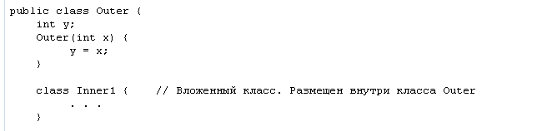
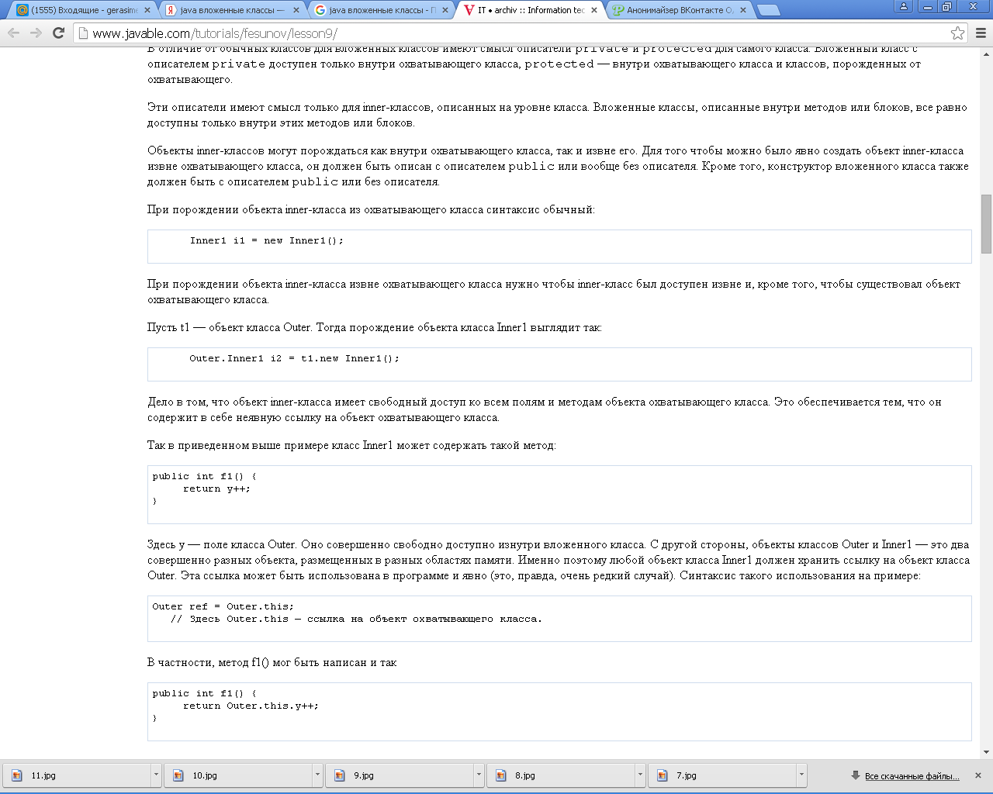
Использование внутренних классов
Пусть t1 — объект класса Outer. Тогда порождение объекта класса Inner1 выглядит так:

Slide 9
Внутренние классы
Внутренний класс ведет себя как обычный класс за тем исключением, что его объекты могут быть созданы только внутри внешнего класса.
Внутренний класс имеет доступ ко всем полям внешнего класса, в том числе закрытым с помощью модификатора private. А саму ссылку на внешний класс из внутреннего можно получить с помощью выражения Book.this, где вначале идет имя внешнего класса.
class Book{
String name;
String author;
int year;
public Publisher publisher;
Book(String name, String author, int year, String publ){
this.name = name;
this.author = author;
this.year = year;
publisher = new Publisher(publ);
}
class Publisher{
public String name;
public Book book;
public Publisher(String name){
book=Book.this;
this.name=name;
}
}
}
Book b1 = new Book("Война и мир", "Л. Н. Толстой", 1863, "ХудКнига");
System.out.println(b1.publisher.name);

Slide 10
Практика
Определить вложенный класс внутри цикла for и вывести последовательно на экран значения счетчика цикла с применением коэффициента, заданного с клавиатуры.

Slide 11
Обработка исключений
Исключение – это ошибка, которая возникает на этапе выполнения программы.
Int a = 80;
Int b = 0;
Int c = a/b;
Для того, чтобы отслеживать и обрабатывать ошибку во время выполнения
программы, нужно включить код, который необходимо контролировать внутрь
блока try. Затем в блоке catch мы определяем исключение, которое необходимо
перехватить. В блоке catch указываем, что необходимо сделать если эта ситуация
произошла.
try {
// блок кода }
catch (ТипИсключения е) {
// обработчик исключений типа ТипИсключения }

Slide 12
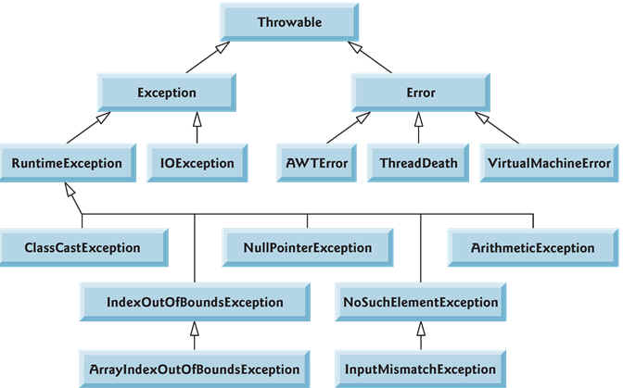
Типы исключений
В вершине иерархии исключений стоит класс Throwable. Каждый из типов исключений является подклассом класса Throwable. Два непосредственных наследника класса Throwable делят иерархию подклассов исключений на две различные ветви. Один из них - класс «Ехception» - используется для описания исключительных ситуации, которые должны перехватываться программным кодом пользователя. Другая ветвь дерева подклассов Throwable - класс «Error», который предназначен для описания исключительных ситуаций, которые при обычных условиях не должны перехватываться в пользовательской программе.

Slide 13
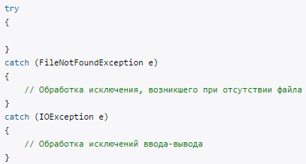
Обработка нескольких исключений
При необходимости мы можем разграничить обработку различных типов исключений, включив дополнительные блоки catch:

Slide 14
Практика
Обработайте исключительную ситуацию выхода за границу массива.
Создайте программу, которая обрабатывает две исключительных ситуации в одном методе.

Slide 15
Практика-1
Напишите программу, в которой в блоке catch реализован механизм, позволяющий обрабатывать любую исключительную ситуацию. (Сделано на уроке, используем класс Exception)

Slide 16
Благодарю за внимание!

